Slide 1
Bachillerato Alexander Bain, S.C.
Equipo 3

Slide 2
Profesores y asignaturas
Nombre del profesor | Asignatura
Historia Universal | Ángeles Castañeda
Computación | Irma Lozano
TELERIID | Rosario Valenzuela

Slide 3
Curso para el desarrollo del proyecto
Primer semestre del ciclo 2018-2019

Slide 4
Manejo de la información sobre el genocidio en medios digitales

Slide 5
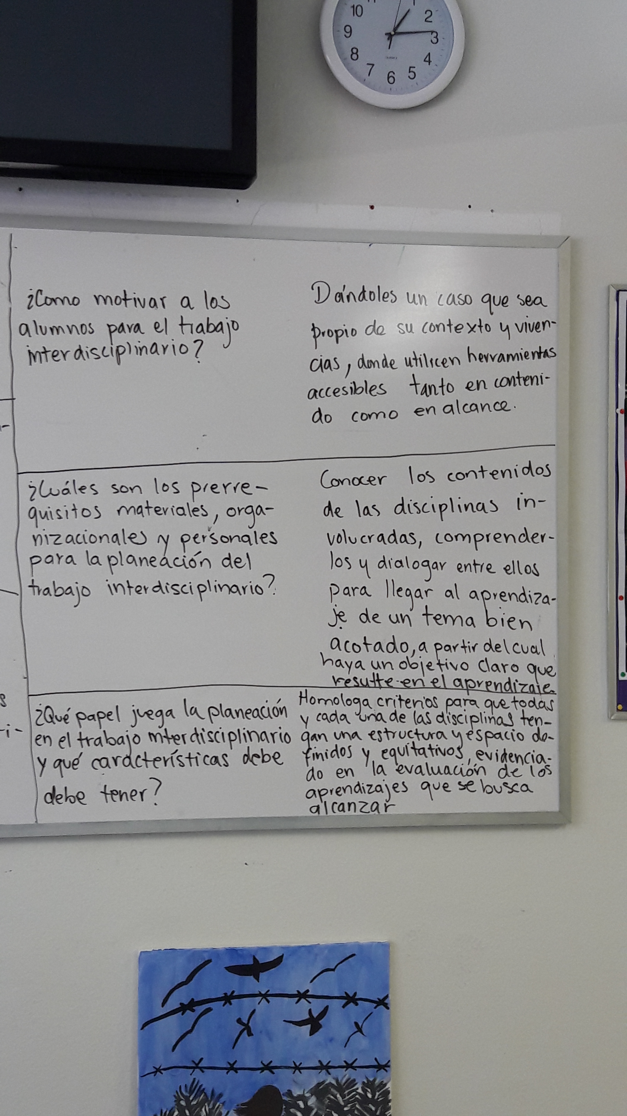
Conclusiones generales:

Slide 6
Primera reunión de trabajo

Slide 7
Primera reunión de trabajo

Slide 8
Primera reunión de trabajo

Slide 9
Primera reunión de trabajo

Slide 10
Organizador gráfico

